Slide 1
数据中心冷却高效输配系统威乐解决方案
威乐(中国)水泵系统有限公司
OEM-高级技术工程师-饶灏儒
2025年5月23日
Notes:
接下来跟各位分享的是威乐针对数据中心冷却高效输配系统的解决方案

Slide 2
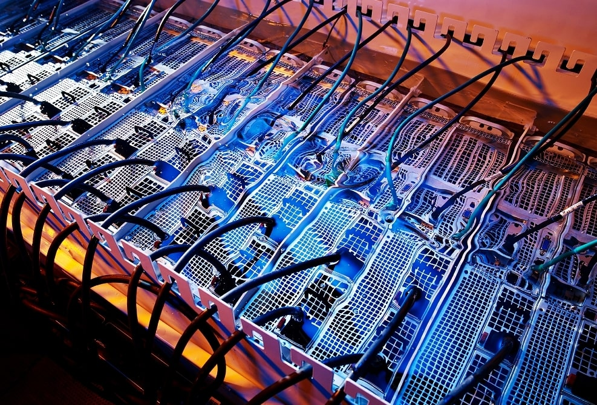
走进威乐
1
数据中心浪潮下液冷的机缘与优势
2
一次侧的威乐产品解决方案
3
二次侧的威乐水泵解决方案
4
应用案例分享
5
Notes:
今天分享的内容大致分为5个部分，第一部分简单介绍一下威乐水泵，第二部分介绍一下数据中心的市场背景和液冷方案，第三和第四部分分别介绍威乐针对数据中心一次侧和二次侧的解决方案，第五部分是一些案例的分享

Slide 3
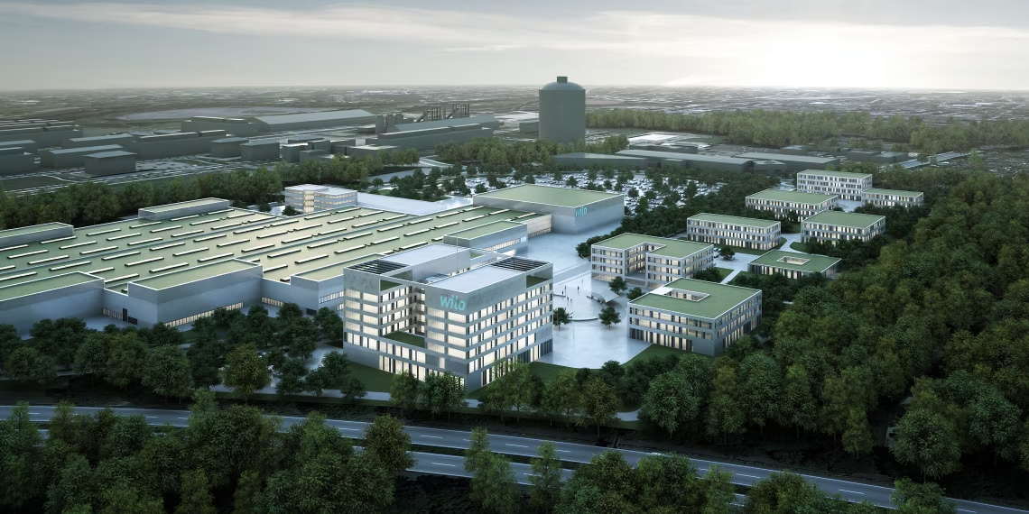
走进威乐 - 153年专业历程
153
年发展历程
9,000
名员工
15
家研发及制造基地
90
多个国家和地区
在全球
威乐集团是全球领先的优质水泵及水泵系统供应商之一，产品广泛应用于建筑、水务和工业领域中。
10
家分公司及代表处
1,000
名员工
2
家研发及制造基地
400
家经销商伙伴
在中国
Notes:
威乐集团是全球领先的优质水泵及水泵系统供应商，产品广泛应用于建筑、水务、工业领域和配套业务中。威乐成立于1872年，历经了153年的发展，目前威乐在全球有9000多名员工，15个研发及制造基地，在90多个国家和地区设置了子公司。威乐1995年进入中国，历经30年的发展，目前全国共有10家分公司，员工近1000人。威乐中国的总部、研发中心设在北京，并且分别在北京和常州拥有2家工厂。随着中国市场的不断发展，2021年威乐决定把中国作为集团的全球第二总部，进一步加大在中国的研发及生产投入，通过中国辐射整个新兴市场

Slide 4
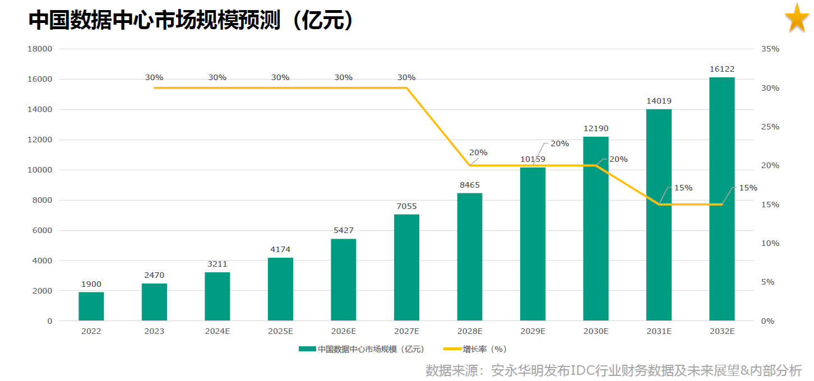
数据中心浪潮下液冷的机缘与优势
数据中心-新质生产力的重要基础设施
算力需求
通算
智算
超算
超2200
20%
数据的指数级增长
高功率芯片的普及
人工智能的流行
数据中心密集化分布
边缘计算的兴起
机柜管理密度升级
规模全球第二
政策驱动
全球气候
温升控制目标<1.5℃
双碳目标
绿色数据中心，欧盟能效指令对PUE设限≤1.3
东数西算
8个算力枢纽+10个数据中心集群
Notes:
接下来我们了解下数据中心液冷的背景情况。作为新质生产力的重要基础设施，中国数据中心市场规模是很庞大的，在十四五期间增速维持在30%左右，预计在十五五规划期内可以超过万亿元。背后的核心驱动因素主要有两点：一是算力需求的迅猛增长，截止到2023年我国有2200多个算力中心，并保持20%的增速，规模上位居全球第二，仅次于美国。伴随着数据的指数级增长，算力的演进路径也从通算到智算再到超算，反映了从基础数字化到智能化的跃升，因此迫切需要在算力爆发与能耗约束间寻求平衡。随着人工智能的流行，高功率GPU芯片的普及，进一步推动了数据中心密集化分布。特别是随着边缘计算的兴起，在自动驾驶，医疗，AR与VR交互场景，要求服务器尽可能靠近，以减少计算资源之间的延时。机柜管理密度升级，智算和超算这些需要大量GPU或TPU的场景，风冷显然已经不够用了。第二点考虑政策因素。巴黎协定明确了全球共同追求的“硬指标” -温升控制目标在1.5℃以内，才能降低气候变化带来的生态风险和生存危机。我国也提出在2030碳达峰和2060实现碳中和的双碳目标。国家工程的东数西算战略形成的8个算力枢纽和10个数据中心集群也会进一步促进液冷生态加速成熟，预计到今年年底西部液冷数据中心占比将超50%，成为全球最大液冷技术应用高地

Slide 5
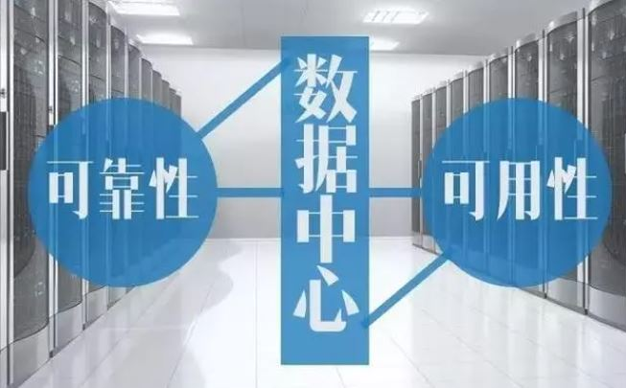
数据中心浪潮下液冷的机缘与优势
优势明显，必然选择
液体导热系数是空气的25倍-单位时间热量导的多
液体比热容是空气的4倍-单位质量液体热量吸得多
液体传热系数是空气100倍-热阻低，高效传热
风冷处理十几千瓦机柜，液冷轻松应对百千瓦级机柜
液冷PUE<1.3 vs.风冷>1.5
余热回收供暖或发电潜力，回收价值更优
温度控制精度更高，温度波动小，局部过热风险低
空间效率，液冷结构更紧凑，节省30%机房空间
噪音污染，风冷60-80dB,液冷<50dB
液冷具有更低维护成本
Notes:
接下来我们可以通过几个方面来对比液冷和风冷的特点，来看看为什么说液冷是优势明显，必然选择。首先是从物理属性三个参数上来说，液体的导热系数是空气的25倍，保证了单位时间内传递更多热量；液体的比热容是空气的4倍，保证了单位质量工质吸收更多热量；另外液体的传热系数也是空气的100多倍，决定了热阻大幅降低，从而实现高效传热。因此风冷只能处理单机柜十几千瓦，而液冷则可以轻松应对单机柜百千瓦级。功耗方面，液冷显然也更节能，液冷PUE普遍低于1.3，而风冷PUE基本超过1.5。余热回收供暖发电方面，液冷可直接输出60℃以上的高温冷却水，而风冷余热温度低，只有30-40℃，显然回收利用价值更低。在温度控制精度方面，液冷可以做到温度波动更小和均匀散热，而风冷受机柜内气流扰动影响，局部过热的风险较高。空间利用上面，液冷结构更紧凑，可节省约30%机房空间。噪音污染方面，风冷声压级噪声在60-80dB,而液冷噪声可以低于50dB。从成本上来说，液冷整体也更有优势

Slide 6
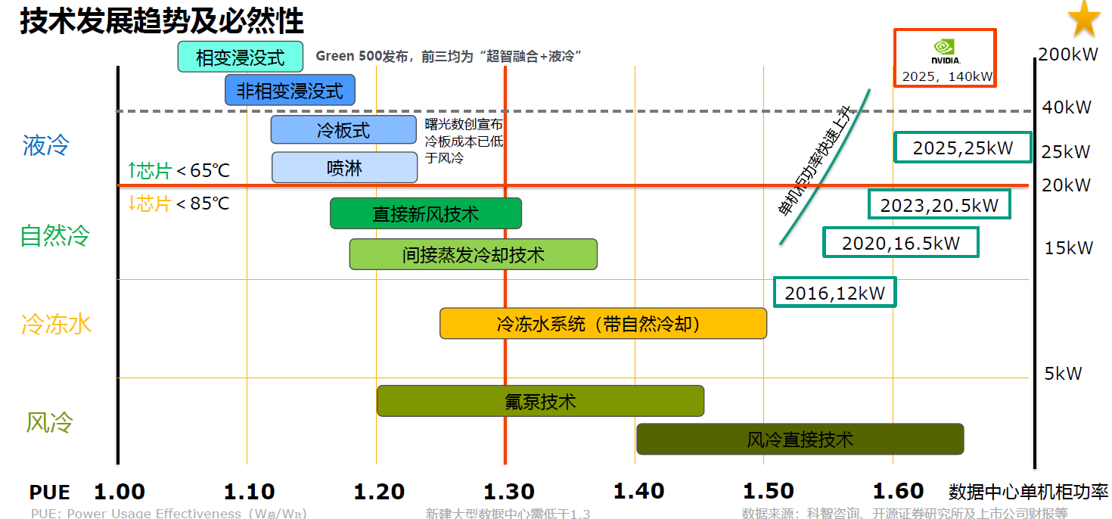
数据中心浪潮下液冷的机缘与优势
Notes:
数据中心单机柜功率与冷却方式的关系，5kW以下一般都是使用传统的风冷方式，5~15kW之间的话一般是冷冻水系统（带自然冷却技术），15~20kW之间，一般都是自然冷的方式（间接蒸发冷却技术），那随着单机柜功率的快速上升，以及数据中心的低能耗的要求，冷板式和喷淋式液冷逐渐成为主流的冷却方式。当然，浸没式液冷能够可以实现更低的PUE值，但是目前该应用不是非常成熟，主流市场还是冷板式液冷为主

Slide 7
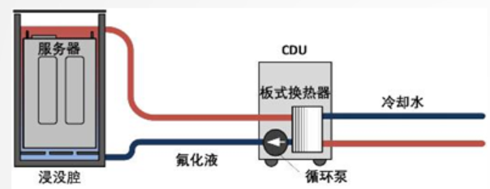
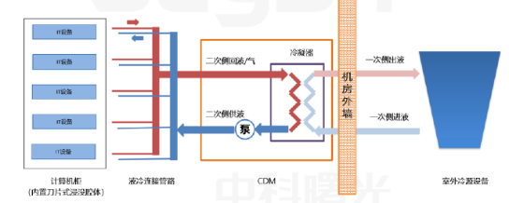
数据中心液冷方案
间接式
非接触
冷板式液冷
浸没式液冷
直接式
接触型
单相浸没式液冷（氟化液/油）
两相浸没式液冷
喷淋式液冷
喷淋式液冷（氟化液/油）
Notes:
液冷的方案主要分为两大类，一种是间接式的，冷却介质和服务器不接触，通过冷板和服务器来做对流换热。另外一种是直接式的，冷却介质和服务器直接接触，带走热量。
冷板式液冷：它的冷却液在冷板中特定的流道中流动。相较于喷淋和浸没液冷技术,冷板式液冷技术无需考虑冷却液导电问题,可选用的种类较多,比如去离子水、纳米流体等,其热物性一般优于绝缘冷却液。此外,通过冷板流道结构的优化可以增大对流换热面积或提高对流换热强度，从而有效强化换热。目前,数据中心的冷板冷却技术主要用于芯片液冷。技术成熟、性价比高、安全可靠的冷板式液冷，能够充分满足高功耗、高密度散热需求，是当下的首选方案；
浸没式液冷和喷淋式液冷都是通过直接接触来散热的。浸没式液冷是将服务器完全浸入在冷却液里，而喷淋式液冷是将冷却介质以喷淋的方式释放到服务器的热源上来实现散热。
喷淋式和浸没式液冷技术相较于冷板式液冷，在极高功率密度的情况下可以实现更高的散热效率，但是目前在实施和维护上相对复杂，涉及更多的安全和环境考虑，同时也需要投入更多的成本，目前并不普及，但未来前景广阔

Slide 8
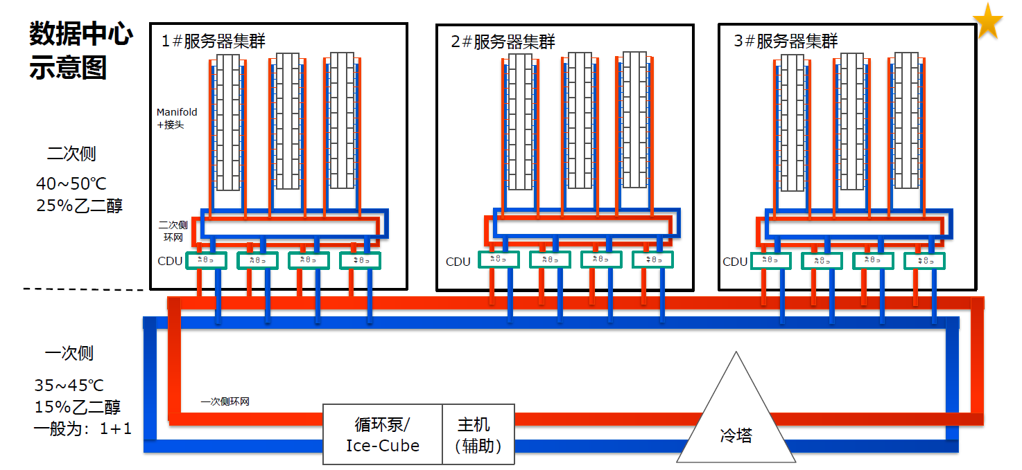
数据中心液冷系统结构
Notes:
在液冷系统中，液冷分配单元（也就是CDU）是一个非常重要的部件；液冷分为一次侧循环（即室外侧）和二次侧循环（即室内侧）。一次侧是指机房外冷却塔或冷水机与机房内的CDU之间的水和热量循环，二次侧是指机房内CDU与机柜和IT设备之间的水和热量循环。两个部分通过CDU进行换热。

Slide 9
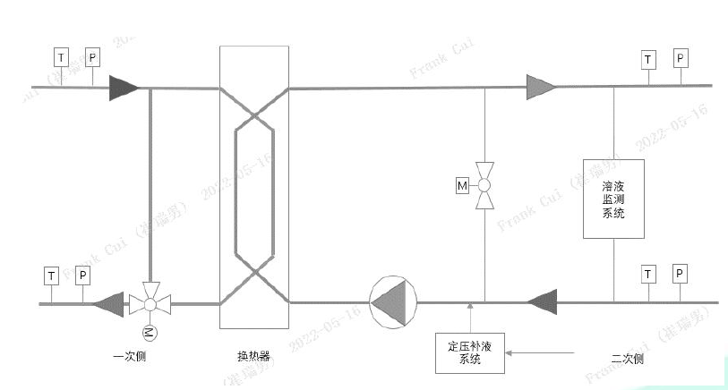
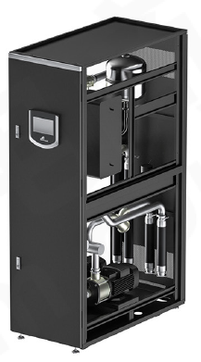
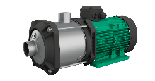
冷板式液冷CDU系统结构
一次侧
二次侧
压力膨胀罐
服务器
监控面板
1#
CDU
2#
CDU
服务器
冷却液、冷却水进出口
换热器
3#
CDU
服务器
4#
CDU
卧式泵 X2
三用一备CDU
典型机柜式CDU结构
服务器集群示意图
Notes:
这是一个非常典型的机柜式CDU的机构，CDU通常包括接口、水泵、热交换器、储液罐、阀门控制装置等等。一般水泵安装在机柜的底部。一般来说，水泵有热备和冷备两种运行方式，热备是指2个水泵同时低频运行，冷备是指一个水泵运行，一个水泵备用，这个取决于CDU的控制方案

Slide 10
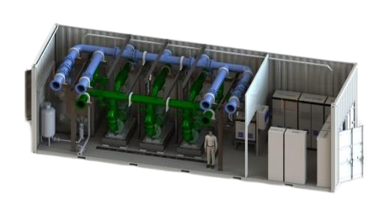
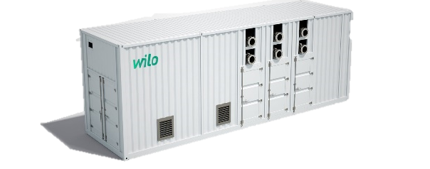
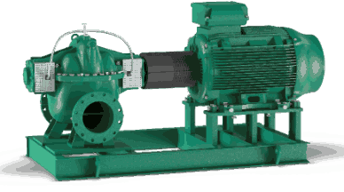
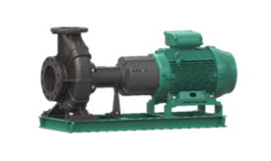
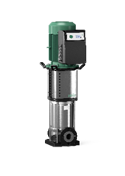
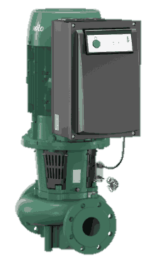
数据中心一次侧威乐解决方案
行业痛点
能耗高
安装空间
受限
维护成本高
监控缺失
水质较差
ICE CUBE水力模块
SCH卧式双吸离心泵
Giga-N卧式端吸离心泵
Ai人工智能时代
高算力导致极高能耗将何去何从？
长期稳定
运行
智能互联
低汽蚀
IL-E智能立式管道离心泵
Helix VE智能立式多级泵
高效节能
快部署
易维护
售后服务
即时响应
Notes:
针对数据中心一次侧 能耗高、监控缺失、维护成本高、安装空间有限、水质较差 这些行业痛点，威乐有一系列的产品可以完美应对

Slide 11
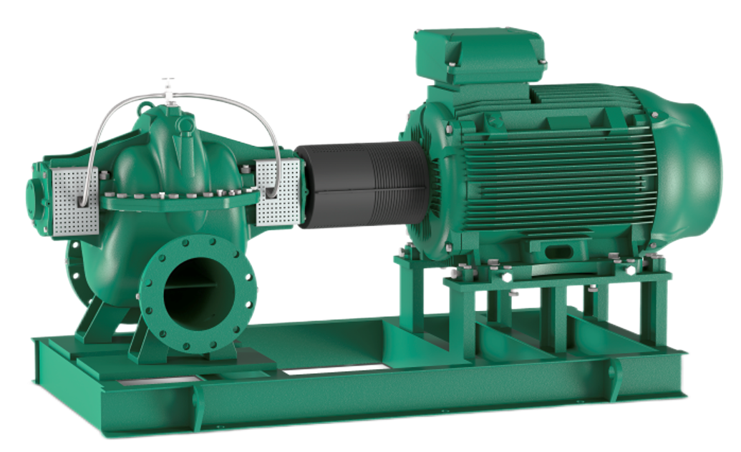
一次侧设备：循环泵
数据中心一次侧主要水泵
高效卧式端吸泵-N
高效卧式双吸泵-SCH
冷却水泵/冷冻水泵
高效节能、配置多样化
冷却水泵/冷冻水泵
高效节能、配置多样化
Notes:
对于一次侧的循环泵，我们推荐使用威乐的卧式端吸泵N系列和卧式双吸泵SCH系列来应对

Slide 12
一次侧设备：循环泵-高效卧式端吸泵-N
联轴节+短节设计
加长轴设计，留有足够的维修空间
更换机封及轴承无需移动水泵或电机
最先进的水力模型
最高水力效率，水泵效率达到世界领先水平
叶轮直径可根据客户所需参数点进行切削
优化了叶轮与泵体间隙，保证减小泄漏损失
水泵全生命周期成本更低
IE3高效电机
标配IE3高效电机，进一步增强节能潜力
宽频电机，可运行范围25~50Hz
变频及IE4/IE5能效电机可选
整体铸造底角设计
与水泵壳体整体铸造的底角，并连接至底板
运行稳定，减少轴承损耗，降低断轴风险
槽钢、整体铸造底板
槽钢、高强度铸造底座，将水泵电机、泵体及轴承支架稳固的连接在一起
振动及噪音较低，运行寿命增长
卧式端吸泵N系列
Notes:
这个是威乐的卧式端吸泵N系列。它有最先进的水力模型，水力效率高，水泵效率达到世界领先水平/它的叶轮直径可根据客户所需参数点进行切削，精准匹配系统的需求/我们还优化了叶轮与泵体间隙，减小了高压区向低压区的泄漏损失/水泵全生命周期成本更低；
水泵的底角是与水泵泵体整体铸造的，并牢固地连接至底板上，可以确保运行稳定，减少轴承损耗，降低了断轴的风险
水泵的泵轴采用了加长轴的设计，给现场留出足够的维修空间。更换机封或者轴承时不需要移动泵头或者电机
水泵标配的是IE3的高效电机,电机可以25-50hz宽频运行，也可以根据客户的需求选用变频电机或者IE4、IE5能效的电机
水泵的底座采用的是槽钢或者整体铸造的底座，将水泵电机、泵体及轴承支架稳固的连接在一起，振动及噪音更低，运行寿命更长

Slide 13
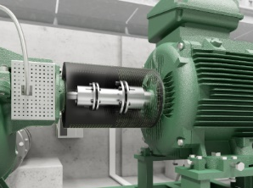
一次侧设备：循环泵-高效卧式双吸泵-SCH
IE3高效电机
标配IE3高效电机，进一步增强节能潜力
宽频电机，可运行范围25~50Hz
变频及IE4/IE5能效低压及高压电机可选
高效节能
采用先进的CFD全流道动态模拟技术，叶轮经水力平衡和动平衡计算，确保泵腔内较小紊流和回流水泵在全曲线范围运行中，性能高效且平稳，汽蚀低
精铸叶轮，尺寸精度高，表面光洁，保障水泵效率
联轴器
配备弹性橡胶块或膜片式联轴器，配有易拆卸短节，维修便捷；
双向cardanic联轴器（可选），自动找正，无需轴对中
监控
可选振动和温度等监测装置
实时监测运行状况并预测故障
涂层
专利Ceram CT涂层(可选)
满足饮用水要求
提高水力效率达3%
高耐磨性，延长使用寿命
底板
全新模块化底板设计理念，配套可移动电机调整块，大大降低调试对中时间，简化安装操作
中开双吸泵SCH系列
Notes:
接下来这一款是威乐的卧式双吸泵SCH系列。他的叶轮是双面吸入的，可以提供更大的流量范围。它可以选配振动和温度等监测装置，实时监测运行状况并预测故障
如果对水泵有更高的能效要求，我们还可以提供专利的“Ceram CT”涂层供客户选择。这种涂层的表面粗糙度低，可以将水泵的效率提高约3%。此外，它还能有效防止铁锈形成。再者呢，涂有Ceram CT”涂层的部件具有高耐磨性，可大幅度延长其使用寿命；同时，可减少维护和修理工作
联轴器配备的是弹性橡胶块或膜片式联轴器，它配有易拆卸短节，维修便捷。也可以选择双向cardanic联轴器，它可以自动找正，无需轴对中，减少现场的调试时间

Slide 14
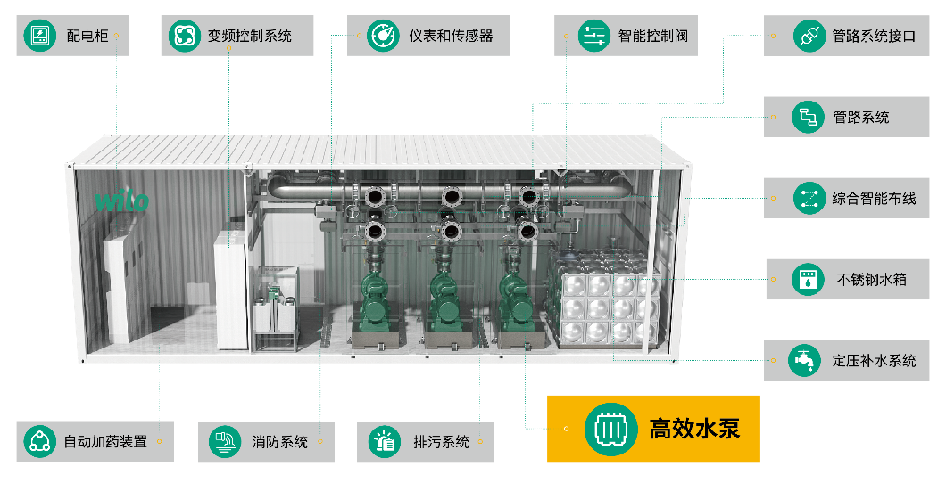
Wilo-ICE CUBE 预制水力模块解决方案
节省机房面积
20%
系统整合、节省空间
节能30%+
智能控制、高效节能
缩短交付时间
40%
灵活移动、快速部署
产品
“一致性”
质量管控确保产品一致性
“一站式”
服务
方便管理、维护简单，2-24小时快速响应
Notes:
一次侧的方案，威乐还提供了一种预制水力模块的解决方案。它里边已经整合了水系统所需的水泵、补水系统、水箱、管路、仪器仪表和控制系统等。客户将它运到现场，接上制冷主机和室内侧就可以使用。由于是工厂设计、组装，相较于传统的制冷机房，它可以节省机房面积20%以上；智能控制系统可以节能30%以上；水力模块运到现场接入管道即可使用，大大缩短了系统的交付时间；所有的零部件都经过了工厂的检验，可以确保产品质量的一致性；水力模块内的所有部件都可以找威乐进行一站式的售后服务，方便管理

Slide 15
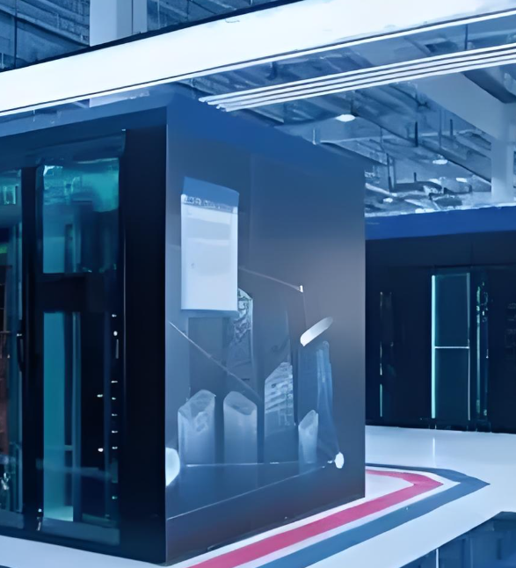
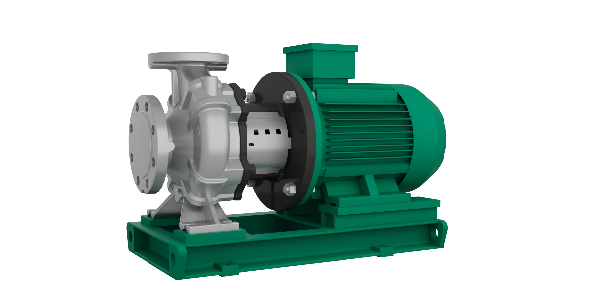
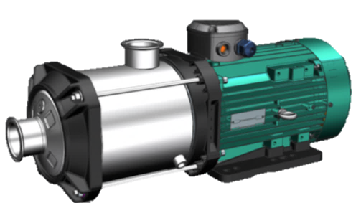
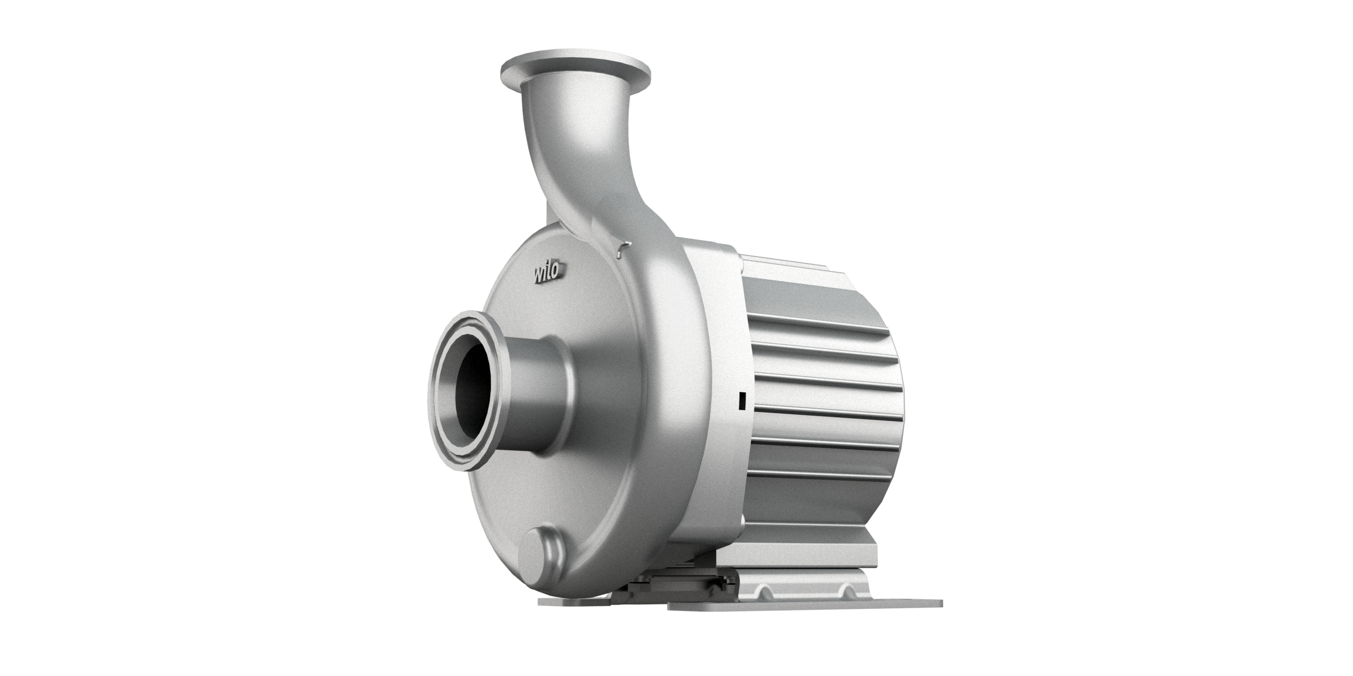
数据中心二次侧威乐解决方案
行业痛点
能耗高
运行不稳定导致宕机
过流材料
兼容性
结构紧凑空间有限
紧凑型端吸泵
卧式多级离心泵
过流部件
不锈钢
稳定运行
可靠
屏蔽泵EXCEL-RZPE
高效节能
结构紧凑
节省空间
Notes:
接下来我们看一下二次侧，也就是CDU的行业痛点和解决方案。CDU常见的问题有 能耗高、结构紧凑，所以空间有限、过流部件与冷却介质的兼容性以及水泵运行不稳定导致宕机的情况。威乐针对这些行业痛点也有很好的应对方案

Slide 16
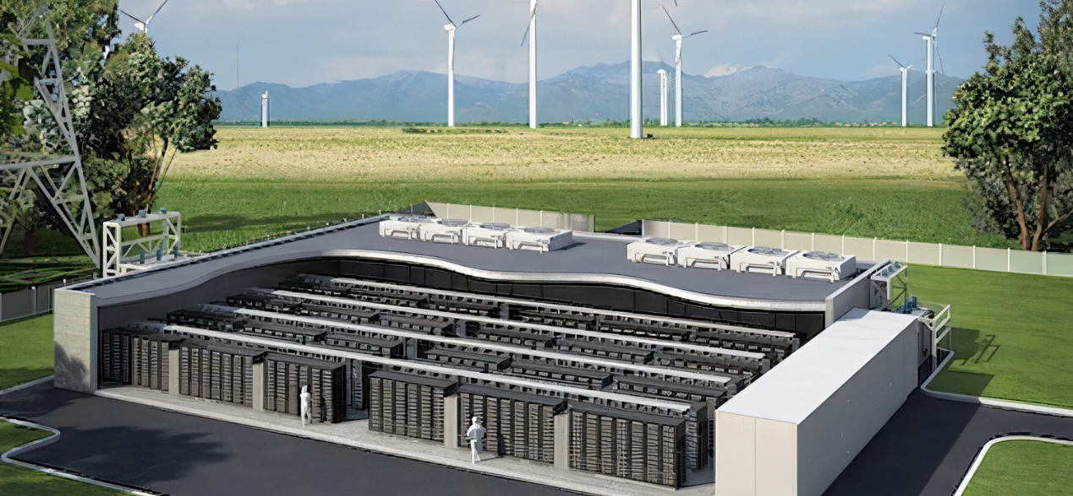
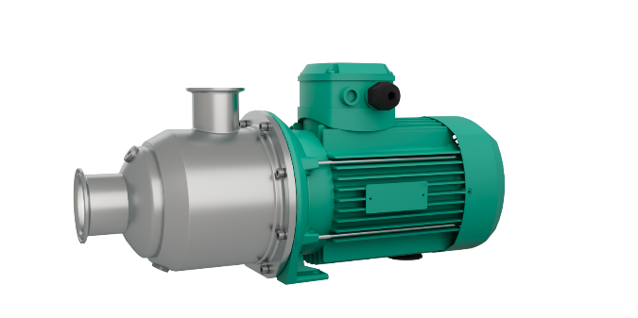
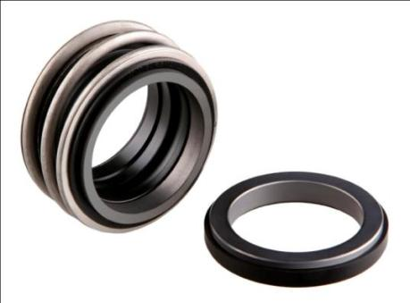
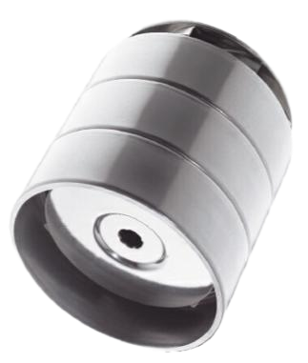
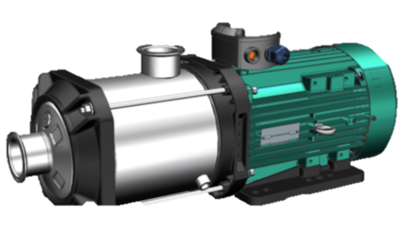
二次侧威乐产品解决方案
面临挑战
解决方案
Q7Q7机封 或者其他定制机封方案，电机功率加大；
过流部件应与介质相容，经相容性试验后，表面无溶解老化或明显腐蚀现象；非金属材料需要具备抗霉菌能力
介质为20-30%乙二醇/特殊介质
介质要求洁净度非常高
全过流部件SS304，防生锈堵塞冷板
使用不锈钢泵壳，可以使用脱脂禁油的工艺
数据中心低能耗要求
标配IE3电机，可选配IE4/IE5
泵头连接孔的特殊要求
泵头排水孔，排气孔，传感器孔不用生料带，螺纹胶等密封;卡盘/法兰连接
橡胶材料兼容性
EPDM/FKM
电机需要UL，CE认证，整泵Reach, Rohs合规要求
满足各项认证及合规要求
不同的CDU形式，对于水泵尺寸要求不同
紧凑型水泵
Notes:
CDU一般使用25%-30%的乙二醇，所以我们会选用成熟的Q7Q7也就是碳化硅对碳化硅机封配置。相比于标准泵型，还需要考虑电机功率是否需要加大；假如在浸没式液冷中，还需要考虑过流部件与介质的兼容性，一般需要进行实验验证；/另外，系统中的介质对洁净度要求非常高，威乐选用的水泵全部过流部件都使用304不锈钢，可以防止水力部件的生锈导致堵塞冷板，对于泵壳，一般都是推荐不锈钢泵壳，部分客户可能要求脱脂禁油工艺处理；/根据不同项目的节能需求，我们可以选用IE4或IE5的高能效电机，目前我们标配的是IE3宽频电机；/ 泵头和连接孔的要求，不能使用生料带或者螺纹胶，一般客户都是要求卡盘或者法兰连接；一些特殊介质的应用，还需要同步考虑橡胶材质的兼容性，对于浸没式液冷应用，一般推荐使用氟橡胶材质
另外一个是认证问题，一般是电机能够满足UL和CE认证，整泵满足Reach、Rohs认证；最后一个是尺寸问题，因为CDU的尺寸有限，一般都是要求紧凑型水泵

Slide 17
二次侧威乐产品解决方案
大流量卧式多级泵产品-适用700kWCDU机柜
优势：
高达70%的水力效率
紧凑的结构
加强底板，确保安装牢固可靠
拓展工作范围，适配大冷量CDU
完善的CE/UL认证
卡盘接口
最大流量：70m^{3/}h 最大扬程: 72m 最大功率: 9kW
Notes:
我们推荐的第一款水泵是大流量的卧式多级离心泵，最大流量可以到70方每小时，可以使用在700kW的CDU机柜上。他有的水力效率高达70%、结构紧凑，更适合狭小空间安装、加强底板设计，确保安装的牢固可靠、它还有完善的CE/UL认证，可以满足不同国家的认证要求、卡盘接口可以避免使用螺纹胶或者生料带，能够更好地适配CDU机组的需求

Slide 18
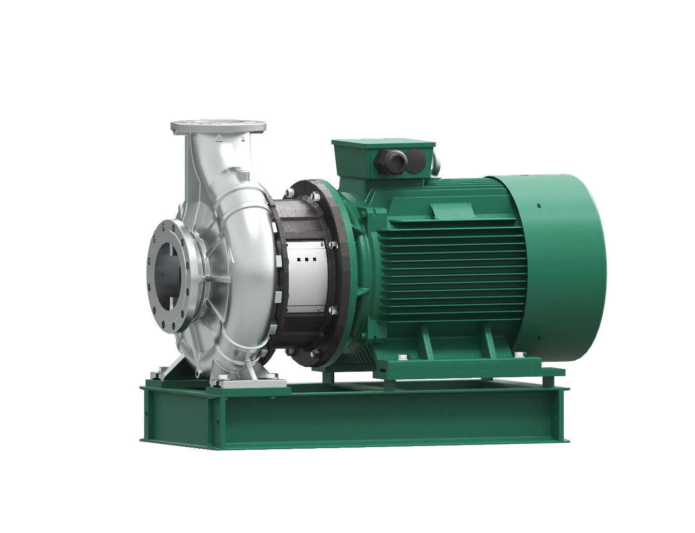
二次侧威乐产品解决方案
不锈钢紧凑型端吸泵-适用最大2000kW CDU
优势：
有更高的水力效率
紧凑的结构
过流部件不锈钢
适配大冷量CDU-最大流量190m³/h
完善的CE/UL认证
Notes:
第二款不锈钢水泵是一款卧式端吸泵，他的最大流量可以到190方，可以适配到最大2000kW的CDU机组上。也是一款非常高效、紧凑的水泵，过流部件也都是不锈钢的

Slide 19
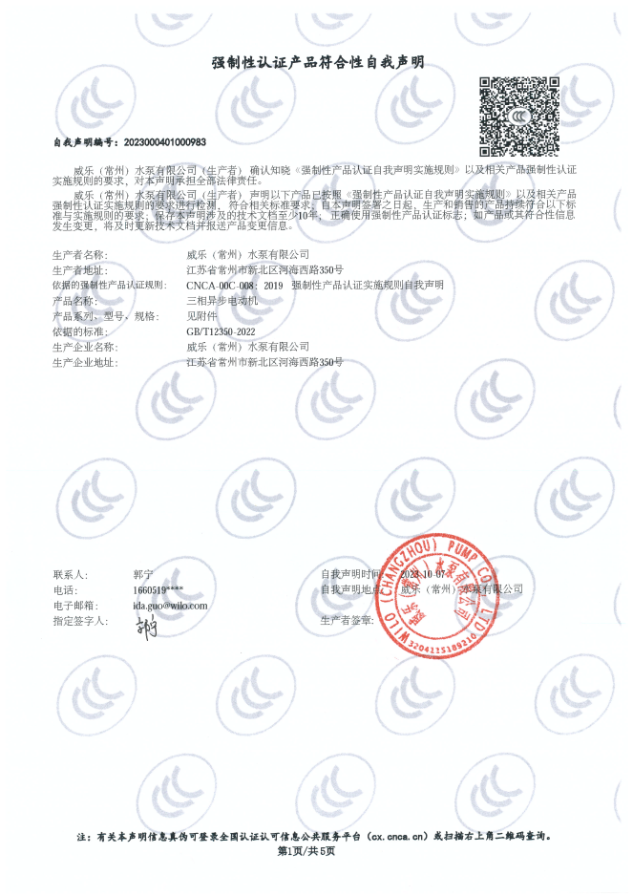
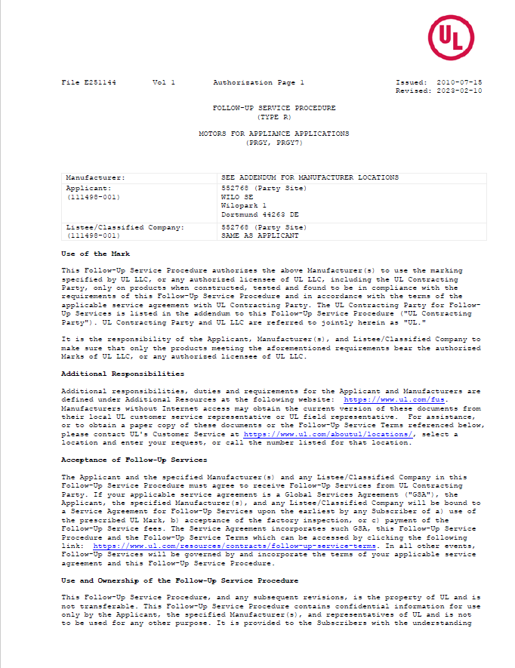
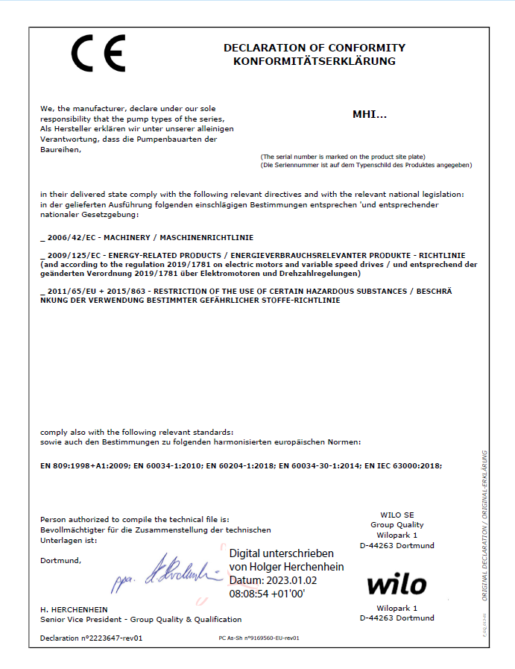
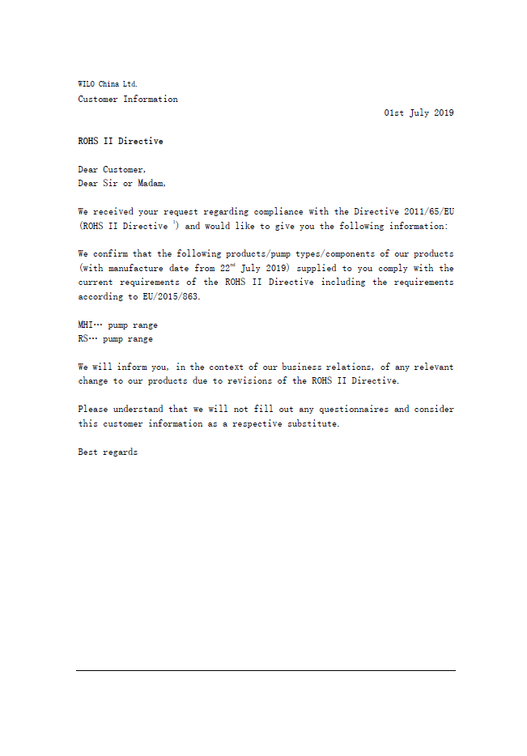
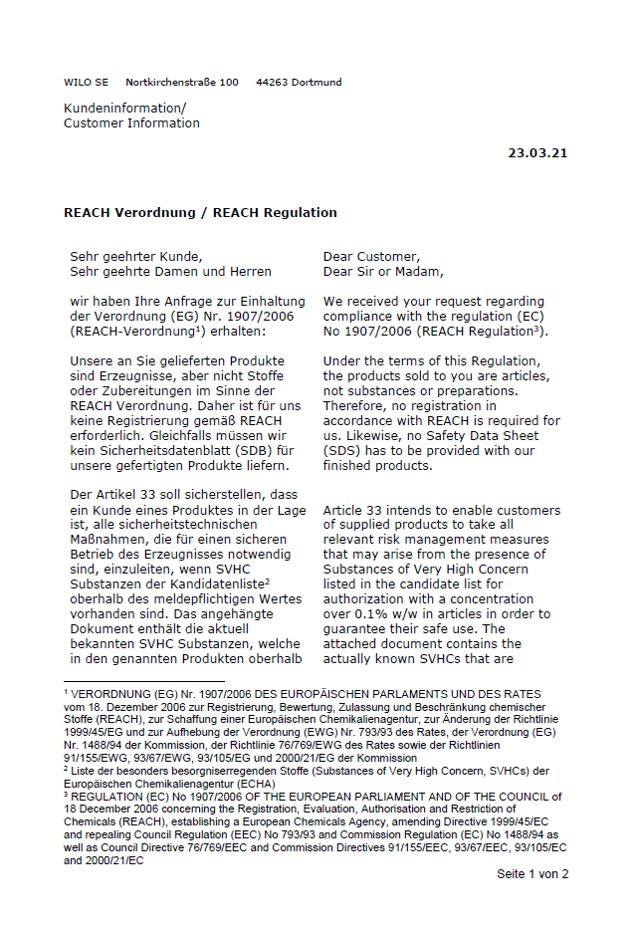
威乐水泵 – 完善的认证和规范
电机
CCC认证
电机
UL认证
水泵
CE认证
水泵
RoHS自声明
水泵
REACH自声明
Notes:
威乐的水泵有非常完善的认证文件，像电机的CCC和UL认证，整泵的CE、Rohs REACH自声明等等。可以满足客户在不同国家和地区使用时的认证要求

Slide 20
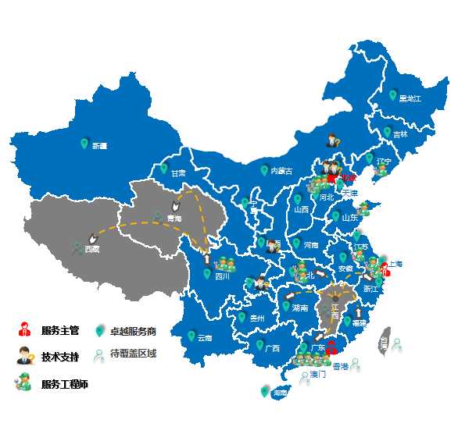
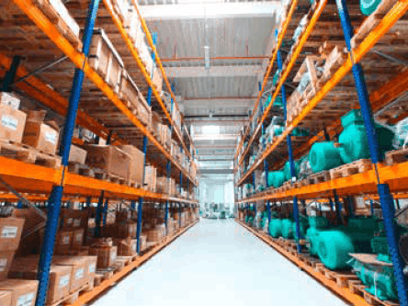
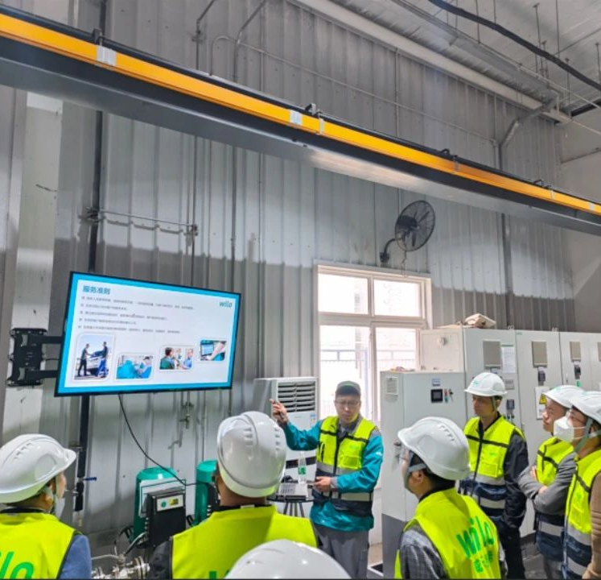
威乐服务 - 2-24小时快速响应
完善的服务网络
全国80余家卓越服务商
300余名服务人员随时待命
安装调试
升级替换
80+备件库
2个大型备件库（北京 & 常州）
全国各地有大小备件库80余个
移交验收
全生命周期
2-24小时快速响应
维保巡检
质保维修
北京服务培训中心
威乐全系列产品培训及实训
Notes:
威乐有非常快速的服务响应，不管是安装调试、维保巡检还是维修，都可以做到2小时到24小时快速响应。我们有覆盖全国的服务网络，全国有80多家卓越服务商、300多名服务人员随时待命。我们在北京和常州有两个大型备件库，在全国各地有大小备件库80多个，可以满足客户的备件需求

Slide 21
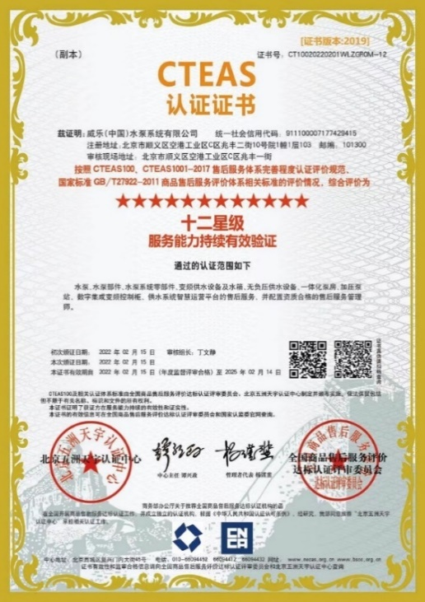
威乐服务 - 12星级服务
荣获
12星级别 服务认证
服务范围全覆盖
水泵
水泵部件
水泵系统零部件
变频供水设备及水箱
无负压供水设备
一体化泵房
加压泵站
数字集成变频控制柜
供水系统智慧运营平台
Notes:
我们还获得过12星级的服务认证证书。8星级对应的是行业卓越，9星级对应全国卓越。我们是十二星级，展示了我们在服务质量、服务体系和服务标准方面整体在行业的领先水平

Slide 22
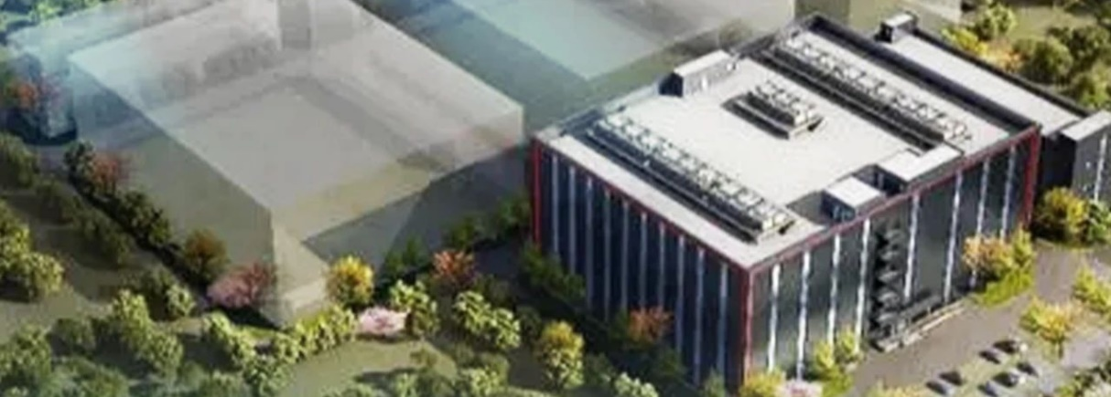
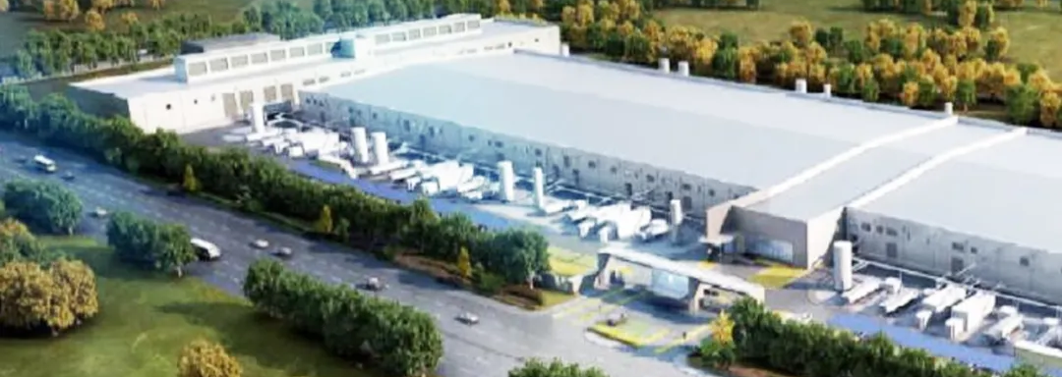
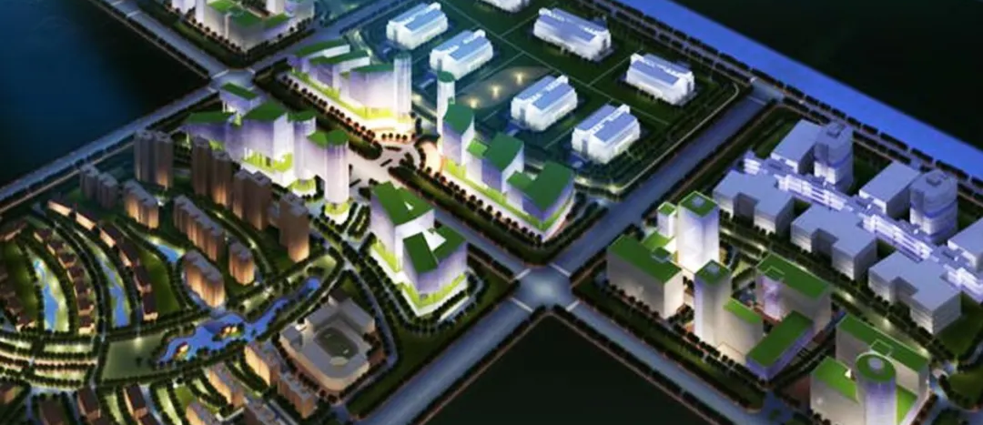
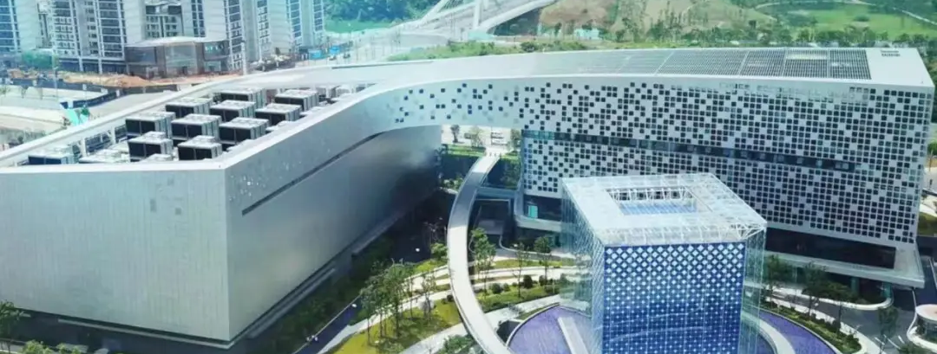
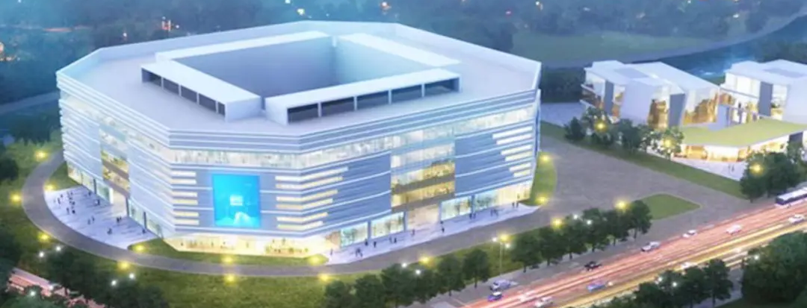
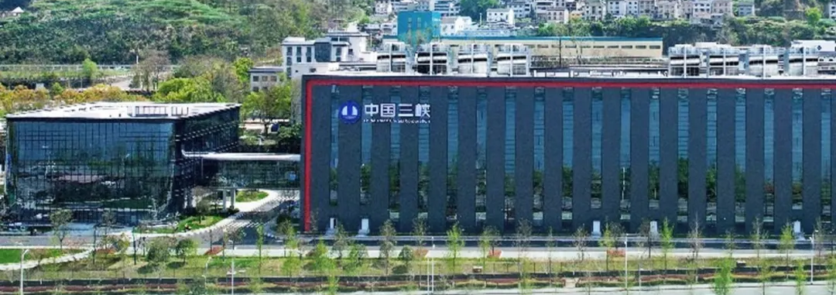
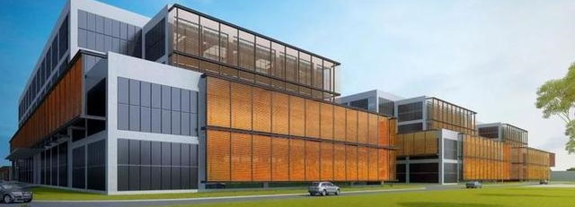
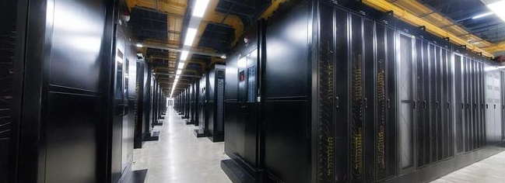
数据中心经典案例
深圳 | 城市大数据中心
乌兰察布 | 苹果数据中心项目-10万m²
苹果国内首个数据中心项目
廊坊 | 润泽国际信息港 - 262万m²
全国最大规模的数据中心产业园
成都 | 国家超级计算成都中心 -6万m²
西部地区唯一建成投运的国家超级计算中心
四川能投天府云数据产业基地-4.7万m²
国家级天赋数据中心集群首批标杆项目
宜昌|三峡东岳庙数据中心-10万m²
国内首个大型绿色零碳数据中心
天津 | 华为智慧港数据中心项目
浙江 | 阿里巴巴云计算中心
上海 |腾讯青浦数据中心
Notes:
这一页展示的是数据中心，超算中心，信息港等的大型项目

Slide 23
哈尔滨超算中心
威乐案例遍布中国
中科曙光嘉善超算中心
电信京津冀大数据
华为乌兰察布数据中心
润泽国际信息港数据中心
中国电信乌兰察布信息产业园
京东廊坊数据中心产业园
阿里巴巴张北数据中心产业园
腾讯怀来数据中心
中国联通中原基地
阿里巴巴南通数据中心
百度阳泉数据中心
腾讯青浦数据中心产业园
三峡数据中心
c
中国移动上海临港
润泽浙江嘉兴
中国移动西藏项目
c
上海商汤科技人工智能超算中心
腾讯上海长三角超算中心
网宿科技上海数据中心
腾讯重庆水土数据中心
c
阿里巴巴杭州仁和数据中心
中国电信贵州信息产业园
c
阿里巴巴河源数据中心
华为贵安数据中心
武汉超算中心
c
深圳大数据中心（华为T6）
润泽大湾区（惠州）
润泽大湾区（佛山）
c
腾讯深圳深宇产业园
华为东莞数据中心
Notes:
另外，比如阿里巴巴、腾讯、华为、京东、万国，以及三大运营商很多的数据中心，都使用了威乐的产品

Slide 24
让每一滴水更有价值
Notes:
我的分享到这里，谢谢各位

